Slide 1

디지털 영상 처리 | 6주 프로젝트 기획
Computer Vision Project
AI 복싱 자세교정 시스템
실시간 컴퓨터 비전 기반 맞춤형 코칭 및 훈련 점수 평가 프로그램
팀 구성
조장
금교혁
조원
심규현 · 오지성 · 인병준

Slide 2



PROJECT BACKGROUND
제안 배경 및 필요성
홈 트레이닝 시장 성장
전문 코칭의 부재
실시간 AI 피드백 니즈
비대면 홈트레이닝 수요가 지속적으로 증가하며 맞춤형 운동 가이드 필요성 증대.
혼자 운동할 때 자세 흐트러짐 및 부상 위험이 높으나 즉각적인 피드백 한계 존재.
고가 장비 없이 단순 웹캠만으로 관절을 추적하고 교정하는 실용적 AI 솔루션 요구.

Slide 3



PROJECT OVERVIEW
프로젝트 개요 및 방향성
웹캠 모션 캡처
실시간 자세교정
훈련 점수화
별도 센서 장비 없이 단일 웹캠만으로 실시간 신체 관절 추적.
가드, 잽, 스트레이트, 원투 동작의 정확도 판정 및 피드백.
수행 종합 점수 산출 및 개선점이 명시된 결과 리포트 제공.
01. MOTION CAPTURE
02. REAL-TIME COACHING
03. SCORE & REPORT

Slide 4
SYSTEM ARCHITECTURE
시스템 흐름도 (System Pipeline)
1
2
3
4
Frame Capture
Pose Estimation
Angle Analysis
UI Feedback
OpenCV 웹캠 실시간 비디오 프레임 추출
MediaPipe 33개 관절 랜드마크 추출
벡터 내적 각도 및 궤적 알고리즘 연산
화면 그래픽 오버레이 및 점수 출력

Slide 5
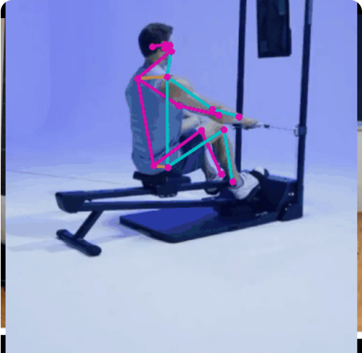
TECHNOLOGY STACK
상세 구현 방법 (Tech Stack)
VIDEO STREAM
OpenCV
웹캠 프레임 캡처 및 화면 내 실시간 코칭 UI 그래픽 오버레이 렌더링.
POSE ESTIMATION
MediaPipe Pose
33개 신체 관절 랜드마크 좌표 추출 및 고속 스켈레톤 실시간 트래킹.
LOGIC & EVALUATION
Python Algorithm
관절 간 각도 계산 공식(벡터 내적) 적용 및 자세 오류 판정 규칙 구현.
[출처: medium.com]

Slide 6
POSE LANDMARK EXTRACTION
영상 처리 기술 01 (MediaPipe Pose)
33 Key Landmarks
High FPS Optimization
Coordinate Normalization
양 어깨, 팔꿈치, 손목, 골반 등 상체 핵심 관절의 3차원 좌표 (X, Y, Z) 실시간 트래킹.
경량화 파이프라인 적용으로 일반 웹캠 연동 시 끊김 없는 30+ FPS 연산속도 보장.
화면 내 신체 크기 및 거리에 무관하도록 관절 간 정규화 거리 비율 계산 보정.

Slide 7
OPENCV PROCESSING
영상 처리 기술 02 (OpenCV Frame Processing)
PIPELINE 01
PIPELINE 02
PIPELINE 03
Color Space Convert
Skeleton Rendering
UI Text Overlay
웹캠 입력 BGR 프레임을 MediaPipe 처리를 위한 RGB 변환 및 좌우 반전(Mirroring) 처리.
검출된 관절 좌표와 연결 선을 사용자 화면에 실시간 선명한 그래픽 스켈레톤으로 시각화.
자세 오류 발생 시 즉시 경고 메시지 텍스트 오버레이 및 실시간 타격 카운트 표시.

Slide 8
CORE COACHING LOGIC
핵심 자세 교정 및 피드백 로직
GUARD CHECK
PUNCH TRAJECTORY
COMBO MONITOR
가드 자세 분석
잽 / 스트레이트 분석
원투 콤보 인식
주먹 위치와 턱/얼굴 간 거리 측정, 팔꿈치 각도 확인 후 "가드 올리세요" 피드백 제공.
팔이 완전히 펴지는지 여부 및 타격 속도, 복귀 동작의 정확도 평가.
연속적인 타격 순서 검출 및 체중 이동(상체 회전각) 상태 실시간 체크.

Slide 9
MATHEMATICAL ALGORITHM
자세 교정 알고리즘 세부 수식
관절 각도 계산 수식 (Vector Dot Product)
상태 판정 임계값 (Threshold Rule)
어깨(A), 팔꿈치(B), 손목(C) 좌표 벡터를 내적하여 팔꿈치 관절 각도 θ 정밀 산출:
가드 이탈: 손목 위치가 코/턱 높이보다 아래로 하강 시 발생
타격 완전 신전: 펀치 순간 팔꿈치 각도 θ ≥ 160° 판정
θ = arccos( (u · v) / (||u|| ||v||) )
상체 회전각: 스트레이트 시 양 어깨 수평 벡터 회전각 ≥ 30°

Slide 10
SCORING & REPORT SYSTEM
훈련 점수 산출 및 리포트
100점
속도 & 템포
개선 리포트
자세 정확도 비율
타격 회복 속도 측정
취약 동작 피드백
전체 타격 시도 횟수 대비 정상 관절 각도를 유지한 비율 감점제 적용.
펀치 타격 후 가드 위치로 복귀하는 속도를 프레임 단위로 측정 평가.
세션 종료 후 가장 오류가 자주 발생한 취약 패턴 분석 및 가이드 제시.

Slide 11
ROADMAP & TEAM R&R
6주 로드맵 & 팀원 역할 분담
WEEK 1
WEEK 2
WEEK 3
WEEK 4
WEEK 5
WEEK 6
기초 환경 구축
가드 판정 로직
타격 동작 분석
점수 피드백 UI
모듈 통합 연동
최적화 & 시연
MEMBER 01
비전 처리 담당
MEMBER 02
자세교정 로직 담당
OpenCV 웹캠 제어 및 MediaPipe 관절 extraction 모듈 구현
가드 및 타격 각도 판정 알고리즘, 오류 검출 로직 개발
MEMBER 03
점수 & 피드백 담당
MEMBER 04
UI 및 통합 담당
훈련 점수 산출 규칙 정의 및 텍스트/시각 피드백 구현
실시간 코칭 화면 UI 디자인 및 전체 시스템 모듈 병합

Slide 12



CONCLUSION
기대 효과 및 마무리
웹캠 하나만으로 정확한 피드백을 제공하는 실용적인 홈트레이닝 자세교정 솔루션 확보
6주의 체계적인 기간 동안 모듈별 철저한 개발 및 효율적인 팀 협업 경험 달성
컴퓨터 비전과 헬스케어가 결합된 완성도 높은 포트폴리오 결과물 구축
디지털 영상 처리 프로젝트 발표
감사합니다 (Q&A)

Slide 13

Image Sources
https://miro.medium.com/1*eYpCyLbTj1M6LH-LExlhFw.gif
Source: medium.com

